Slide 1


EUROPEAN DIGITAL INNOVATION HUB LIECHTENSTEIN
EUROPEAN DIGITAL INNOVATION HUB LIECHTENSTEIN
KI, die dein KMU
weiterbringt.
Wissen nutzen. Arbeit erleichtern. Neue Angebote entwickeln.
Interaktive Version: workshops.mmind.ai/presentations/edih
EDIH.li · Project 101330293
01 / 08
Notes:
Source: EDIH.li public website and approved EDIH.li comic illustration. Web version is the primary format.

Slide 2

EUROPEAN DIGITAL INNOVATION HUB LIECHTENSTEIN
UNSER WARUM
Die Vorteile von KI.
Auch für kleine Teams.
HOW
Bei deiner Aufgabe beginnen, die passenden Fachleute verbinden und gemeinsam prüfen, was funktioniert.
WHY
WHAT
Wir machen die Vorteile von KI auch für KMU zugänglich.
Orientierung, erste Tests, Training sowie Zugang zu Finanzierung und Netzwerk.
EDIH.li · Project 101330293
02 / 08
Notes:
Core positioning derived from the EDIH.li landing page and customer presentation storyboard.

Slide 3
EUROPEAN DIGITAL INNOVATION HUB LIECHTENSTEIN
WAS EDIH.LI VERBINDET
Eine Aufgabe. Die passende Unterstützung.
01
Vor Investitionen testen
02
Fähigkeiten aufbauen
Ein begrenzter Versuch mit klarem Erfolgskriterium.
Menschen, die KI verstehen und sinnvoll einsetzen.
03
Finanzierung klären
04
Fachleute verbinden
Klarheit über Förderwege, Voraussetzungen und Konditionen.
Die passende Kompetenz für den nächsten Schritt.
EDIH.li · Project 101330293
03 / 08
Notes:
EDIH support fields: test before invest, skills and training, funding, and access to expertise/network.

Slide 4
EUROPEAN DIGITAL INNOVATION HUB LIECHTENSTEIN
ECHTE BEISPIELE
Sieben Wege, bei einer echten Aufgabe zu beginnen.
01
02
03
Wissen nutzen
Arbeit erleichtern
Neue Angebote
CANCOM Assistant
Kira · sl.one
Annagh
Culture Cockpit
KI-Projektförderung
Idee → Prototyp
RheinTalent
Neu: Goth & Partner zeigt, wie ein technisch anspruchsvolles KI-Vorhaben für einen Förderprozess strukturiert wird.
EDIH.li · Project 101330293
04 / 08
Notes:
Cases: CANCOM Assistant, Kira, Annagh, Culture Cockpit, AI project funding, LMU idea-to-prototype, RheinTalent. Details and limits are available in the interactive web version and on edih.li.

Slide 5
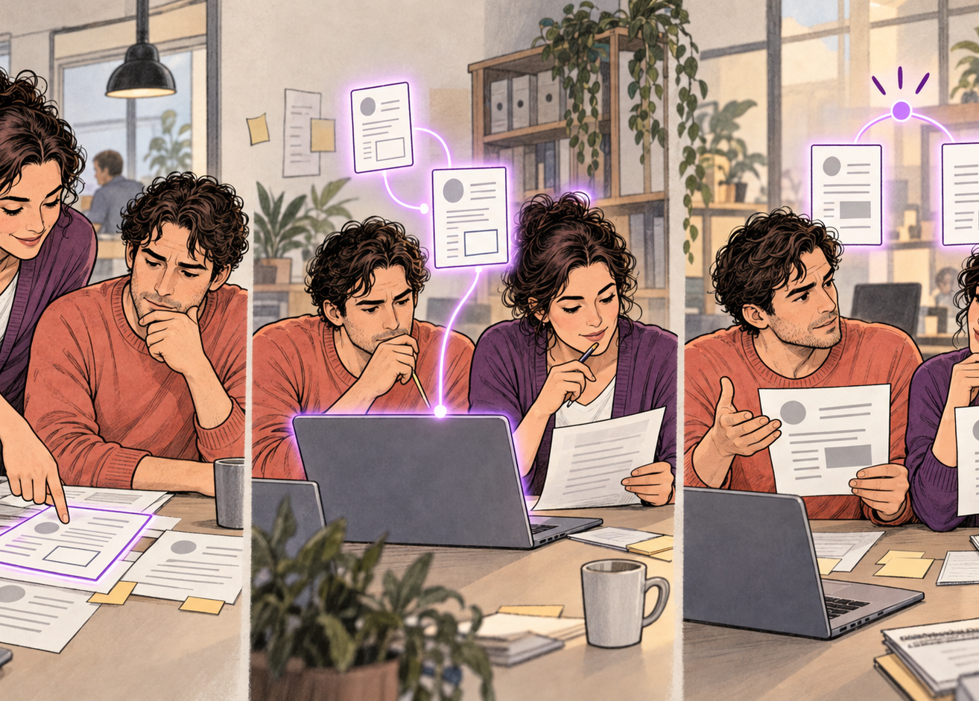
EUROPEAN DIGITAL INNOVATION HUB LIECHTENSTEIN
VOM BEISPIEL ZU DEINEM BETRIEB
Ein erster Test, den du beurteilen kannst.
01
Aufgabe
Eine wiederkehrende Aufgabe auswählen.
02
Daten & Verantwortung
Freigegebene Daten und Prüfung klären.
03
Versuch
Einen kleinen Ablauf testen.
04
Entscheidung
Verbessern, ausbauen oder bewusst stoppen.
EDIH.li · Project 101330293
05 / 08
Notes:
A first trial is defined by a specific task, approved information, a responsible reviewer and a clear decision point.

Slide 6

EUROPEAN DIGITAL INNOVATION HUB LIECHTENSTEIN
DAS KONSORTIUM
Sechs Partner. Ein gemeinsamer Zugang.
Strategie, technische Umsetzung, Wissenssysteme, Prozesse, Kultur, Förderung und Accelerator-Erfahrung kommen im passenden Team zusammen.
11 Ansprechpartner:innen · regional verankert · europäisch vernetzt
EDIH.li · Project 101330293
06 / 08
Notes:
Consortium partners: MMIND.ai, CANCOM, sl.one, Meet Your Purpose, Goth & Partner, and TaaS / Otto C. Frommelt. Comic supplied by the user on 27 September 2026.

Slide 7

EUROPEAN DIGITAL INNOVATION HUB LIECHTENSTEIN
DEIN GESPRÄCH
Beginnen wir bei deiner Aufgabe.
01
Was beschäftigt dich gerade?
02
Was soll einfacher oder neu möglich werden?
03
Woran erkennst du einen guten ersten Versuch?
EDIH.li · Project 101330293
07 / 08
Notes:
Use these questions interactively. The web presentation offers editable local notes and a text download; nothing is stored or sent automatically.

Slide 8


EDIH
.li
EUROPEAN DIGITAL INNOVATION HUB LIECHTENSTEIN
DEIN NÄCHSTER SCHRITT
Lass uns den nächsten Schritt klären.
Eine Aufgabe aus deinem Betrieb. Rund 30 Minuten mit den richtigen Menschen. Danach weisst du, welcher erste Versuch sinnvoll sein könnte.
Unternehmergespräch vereinbaren
projekte@mmind.ai
Interaktive Version: workshops.mmind.ai/presentations/edih
Quelle und Vertiefung: edih.li
EDIH.li · Project 101330293
08 / 08
Notes:
Booking: https://calendar.google.com/calendar/appointments/schedules/AcZssZ1A-o7cQdG1TIc_U7wPZa8JcE8s7tJpRrwwCjG37z0NmqD_wVJoLFXP6Usg5btxS3HBfV7z3Fjq?gv=true
Co-funded by the European Union. Views and opinions expressed are however those of the author(s) only and do not necessarily reflect those of the European Union or the European Commission. Neither the European Union nor the granting authority can be held responsible for them.

